Slide 1
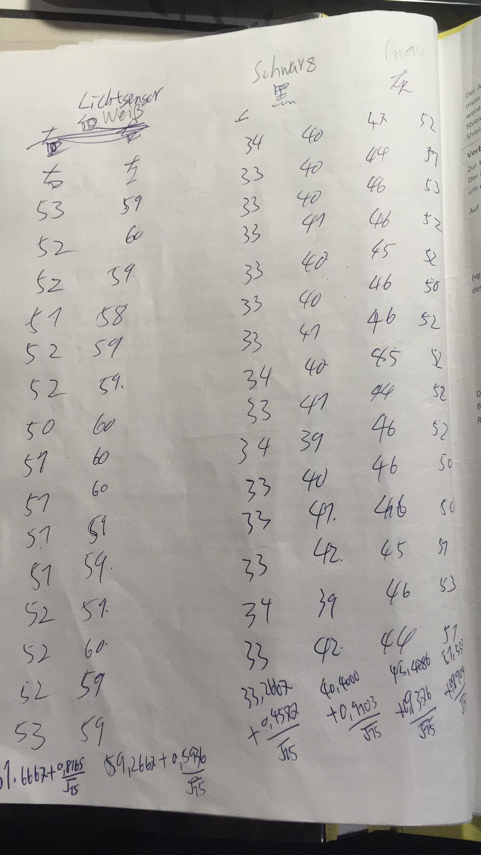
Perception
Lichtsensor
Die Zimmerbeleuchtung
hat fast kein Einfluss auf
die gemessenen Werten.

Slide 2
Encodersensor
Neben derMU fuer den Drehwinkel haben
Ungenauigkeiten des Radius Einfluss
auf die Messunsicherheit.
N ist SchrittAnzahl fuer eine komplette Radumdrehung
A ist die Strecke eines Rades
r ist Radius des Rades

Slide 3
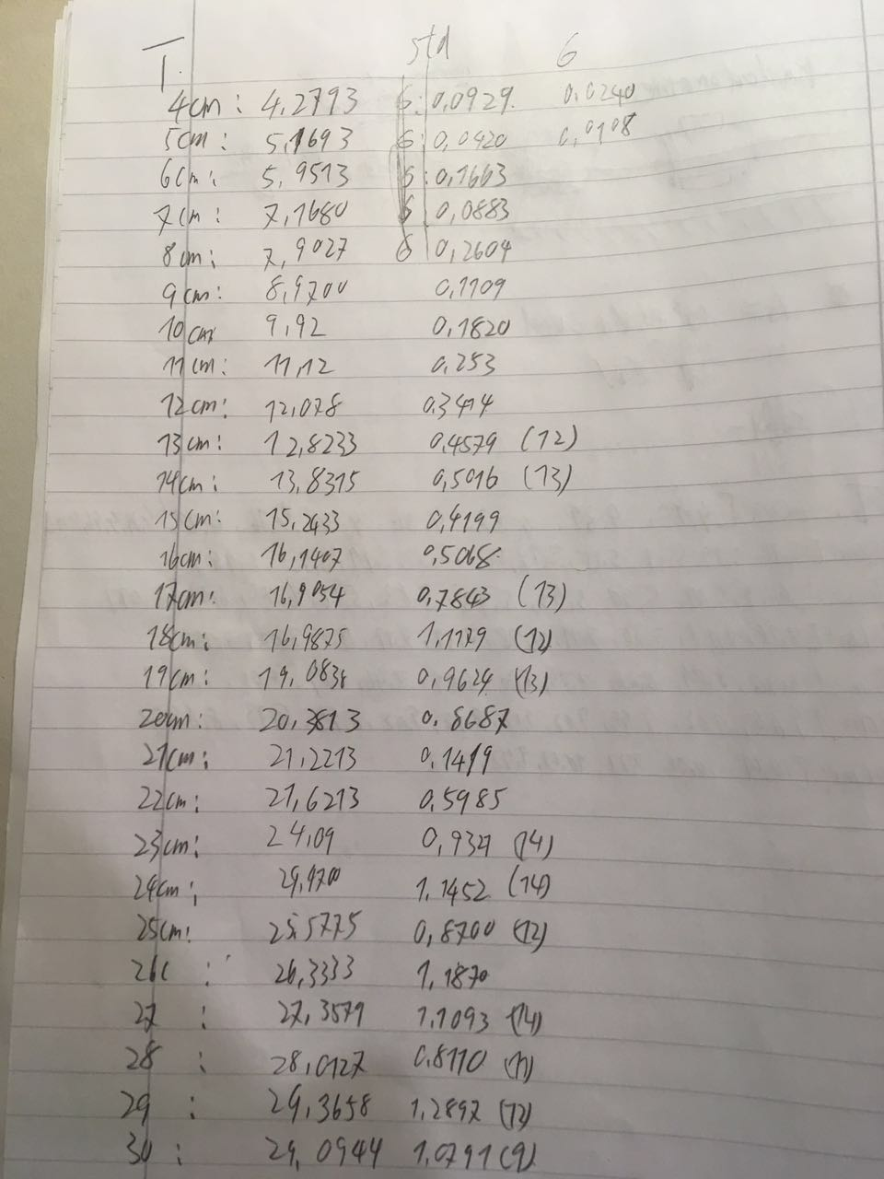
Triangulationssensor
Std von Pin0

Slide 4
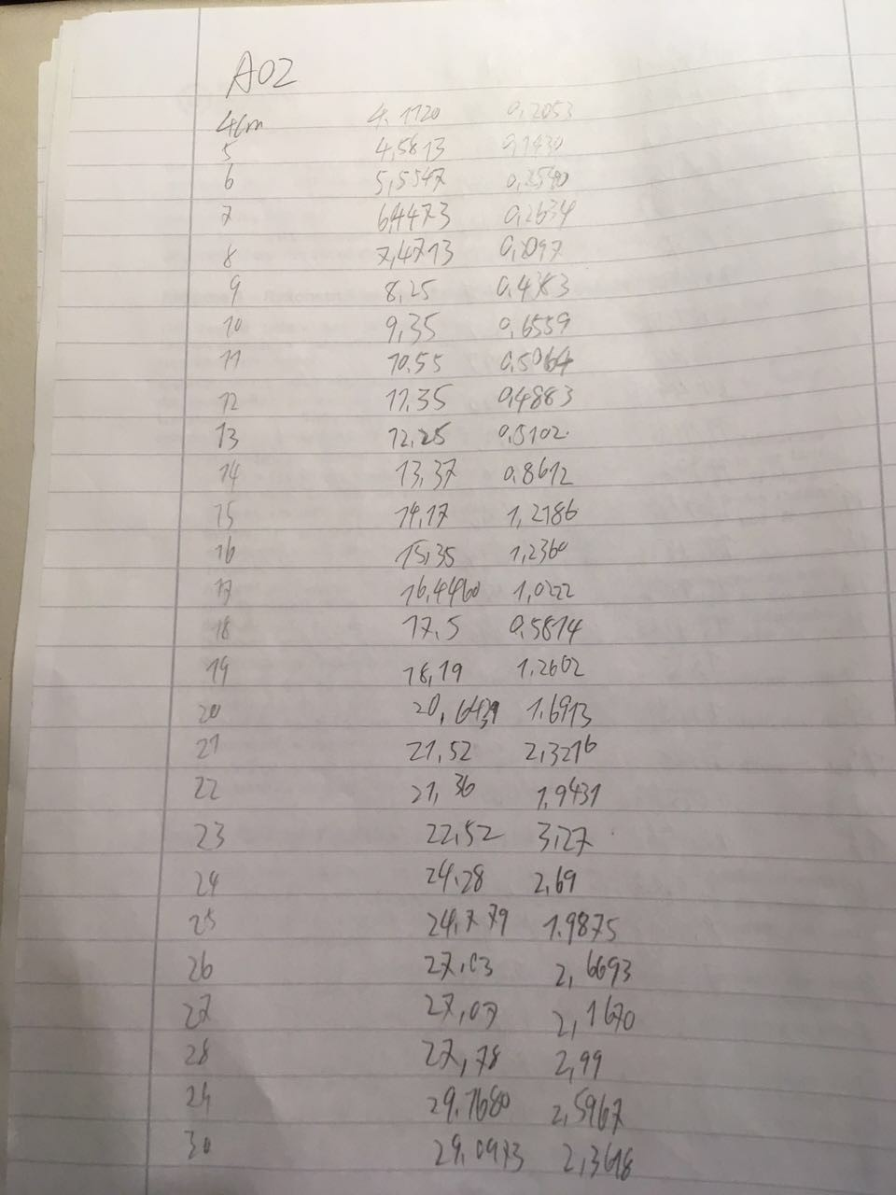
Std von Pin1

Slide 5
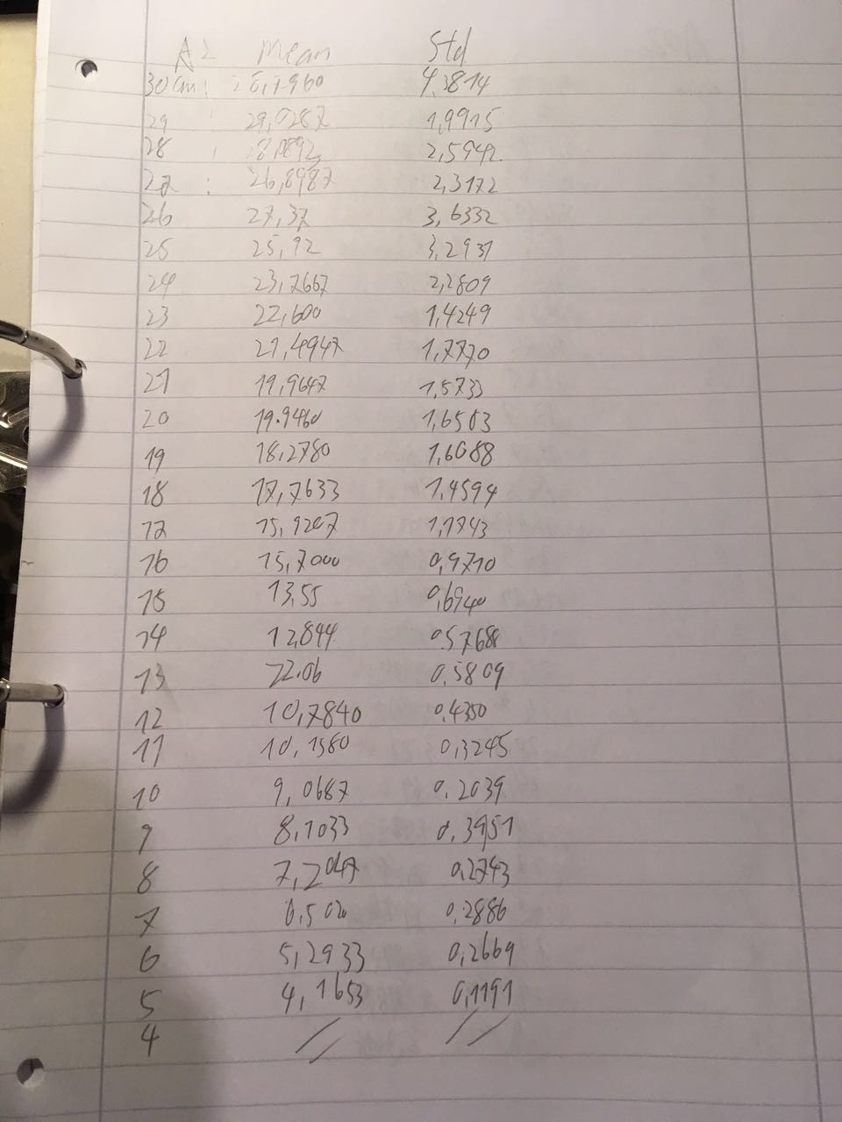
Std von Pin2

Slide 6
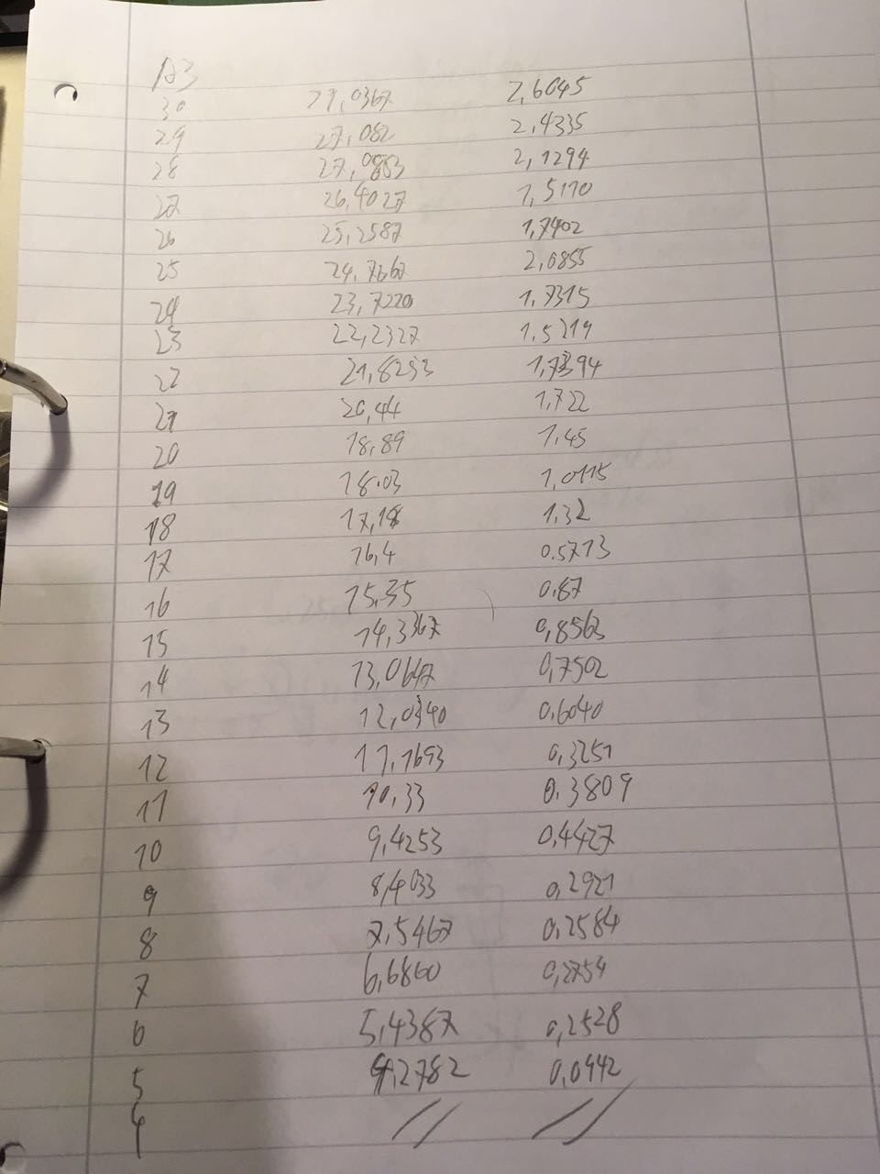
Std von Pin3

Slide 7
Maussensor
Abstand(250mm) vonunterschiedliche Farbe von Untergruenden
%'schwarz'
%Y=[8333 7506 8060 8375 8221 8998 8439 7852 8091 8608 7905 8376 7871 8209 8594];
%mean(u) =8.2292e+03
nach vorne 250mm verfahren , Abstand von Y=250.12mm
% X=[9730 9862 9729 9514 9625 9670 9247 9463 9639 10033 9161 9535 9226 9515 9465];
%mean(u) =9.5609e+03 Abstand von X=250.26mm
%Weiss
%Y=[7866 8388 7562 7405 7971 8272 8206 9220 8498 8784 9194 8728 7574 6927 8226];
%mean(u)=8.1881e+03 Abstand von Y=248.87mm
%X=[8883 8439 9711 9404 9446 9273 9581 9848 9578 10106 9517 9253 9212 9981 9637];
%mean(u)=9.4579e+03 Abstand von X=247.56mm

Slide 8
%Grau
% Y=[8595 8787 8623 8231 8459 8418 8479 8448 8581 8716 8482 8516 8403 8700 8686];
mean=8.5416e+03 Abstand von Y=259.60mm
% X=[10390 9630 9861 10200 10364 10065 10302 10152 10329 9794 10162 10220 10313 10260 9959];
mean= 1.0133e+04 Abstand von X=265.26mm
Auf dem grauen Untergrund gibt es grosse Abweichung
Mit unterschiedlichen Geschwindigkeit auf dem schwarzen Untergrund:
25cm/1s
Y=[1499 2727 1473 2034 1980 2578 1043 891 745 277 1019 271 299 2153 182]
X=[469 1363 1985 1354 2415 1658 2089 903 1035 459 680 1028 289 1025 3010]

Slide 9
25cm/2s:
Y=[5312 5987 6894 5021 4518 3286 5780 6012 4957 5002 5748 5897 6302 4030 6111]
X=[5538 6042 6008 5983 6974 7014 6289 5687 5465 6587 5739 5612 6752 6838 6783]
25cm/5s:
Y=[8360 8684 6599 8033 8237 8638 8697 8644 8706 8958 8742 8310 7989 8606 8915]
X=[leider verloren]
25cm/10s:
Y=[7431 7578 7740 7469 7593 7125 8001 7184 7568 7456 7025 7289 6879 7148 7459]
X=[leider verloren]

